Slide 1
Отрочество – особая пора в жизни.

Slide 2
План урока:
1. Легко ли быть подростком?
2. Отрочество – пора мечтаний.

Slide 3
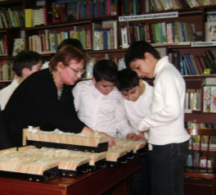
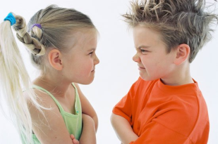
Легко ли быть подростком?
Выбери высказывание, характеризующее подростка:
Подростки – народ спокойный и рассуди-тельный, с ними легко и быстро можно ре-шить любую проблему.
Подросток – человек противоречивый, он склонен к быстрой смене настроения, любит поспорить и поупрямиться, а по-рой и покапризничать.

Slide 4
Возраст, в который вы вступили, называется подростковым.
В старину подростков называли отроками, а период жизни – отрочеством.
Подростковый период делится на 2 этапа:
младшие подростки – 5-6-классники;
старшие подростки – 7-8-классники.

Slide 5
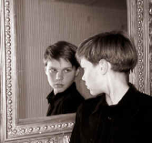
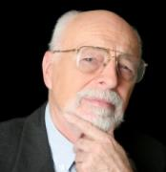
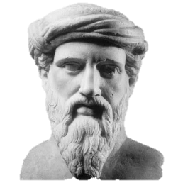
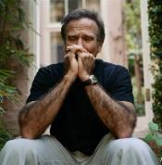
Великий мудрец древности Пифагор сравнил периоды жизни человека с временами года. Объясните, что вы увидели на этой схеме:
Отрочество
ВЕСНА
Старость
ЗИМА
Юность
ЛЕТО
Зрелость
ОСЕНЬ

Slide 6
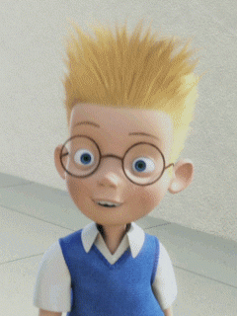
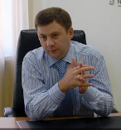
Чем взрослый отличается от ребёнка?
ребёнок
Физические особенности
взрослый
Знания
Поведение
Мера ответственности
Степень самостоятельности

Slide 7
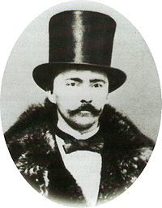
Отрочество – пора мечтаний
Есть ли у тебя мечта?
А о чём мечтают люди в твоём возрасте?
В 1822 г. в немецком Мек-ленбурге в семье священ-ника Эрнста Шлимана ро-дился сын Генрих. Сегодня о его мечте и о том как он её достиг знает весь мир.
Речь идёт о раскопках дре-внегреческого города Трои.

Slide 8
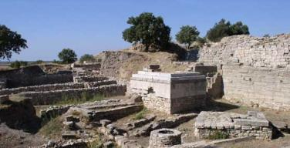
В то время многие сомневались в подлин-ности истории Гомера о Троянской войне.
Генрих вырос, стал археологом и в 1871 г. наконец-то осуществил свою мечту. В 1847 году он принял российское гражданство, а позже и американское, успешно занимался торговлей.
Скопив денег он поехал в Малую Азию и на-шёл город Трою именно там, где по свидетельству Гомера она выдерживала натиск греков.

Slide 9
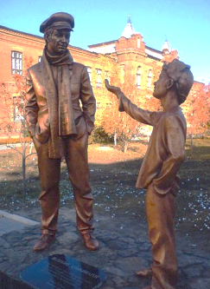
А вот герой ро-мана И.Ильфа и Е.Петрова «Золо-той телёнок» Ос-тап Бендер мечтал о том как с ук-раденными милли-онами и драго-ценностями он сбежит из России в Бразилию, в Рио-де-Жанейро. Мечтал о костюме и белых ботинках.
Вы наверняка слышали о мечте девушки Асоль.

Slide 10
Задумайся! То есть мечты бывают возвы-шенные, светлые. А бывают и мелочные, никудышные.
Какая мечта будет у тебя? Кому принесёт пользу её осуществление?
?

Slide 11
Давай повторим главное
Какой возраст называется подростковым (отрочеством)?
Чем подростки отличаются от взрослых?

Slide 12
Домашнее задание:
§2, сс. 15-18,
Задания в рабочей тетради:
№№ 1-4, сс.9-10.

